Slide 1
Innovatie?! Wat is innovatie? Les 1
2019-2020

Slide 2
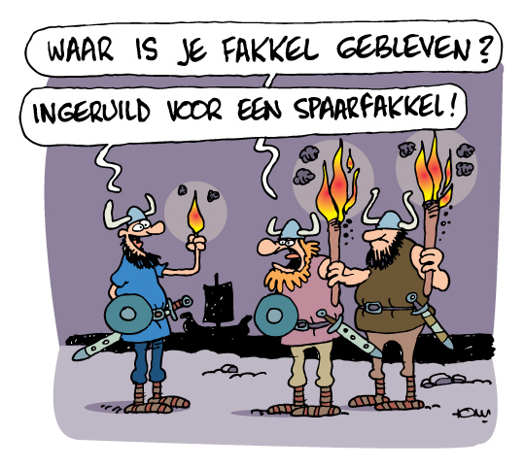
Korte terugblik met de ogen van nu op het verleden.
Zouden we dat zo
Benoemen?

Slide 3
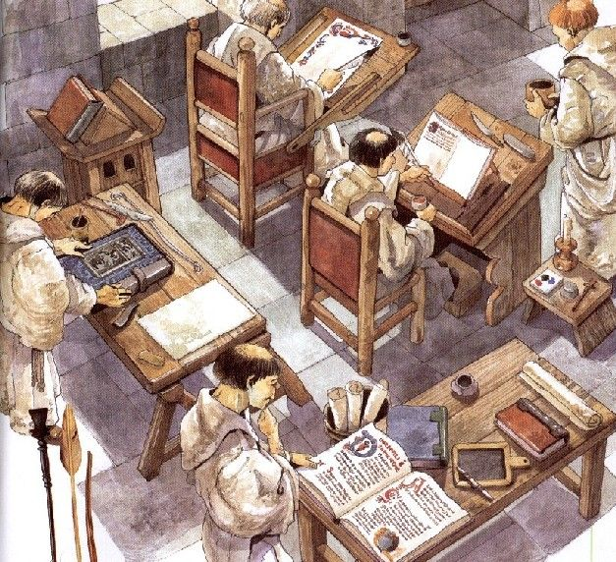
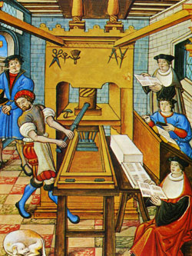
Eerst schreven we alles over, toen kwam de boekdrukkunst

Slide 4
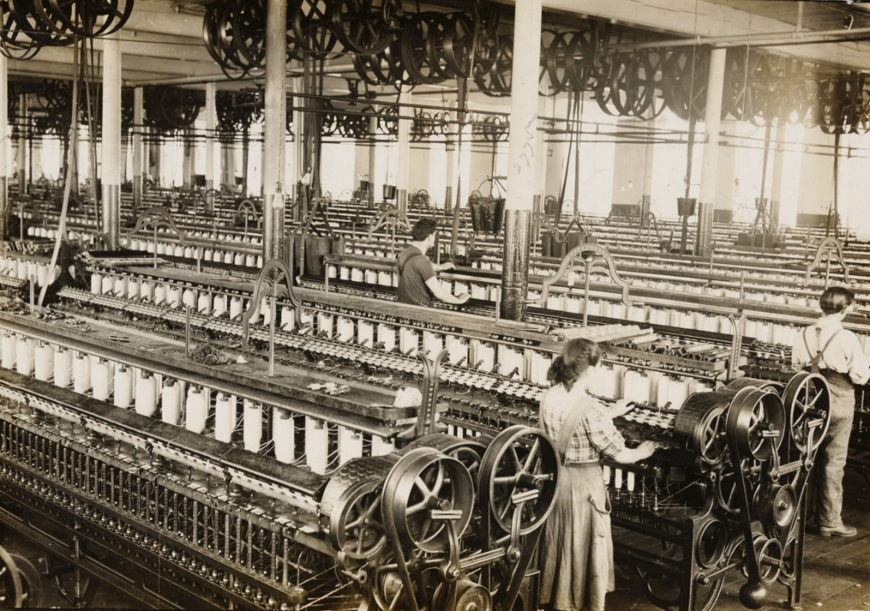
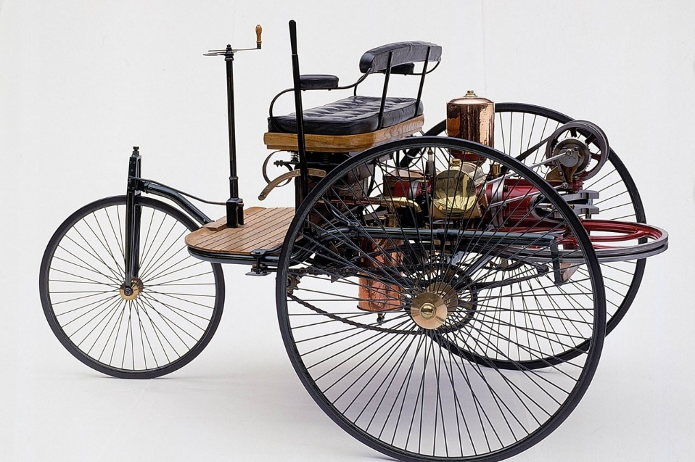
Industriële Revolutie start met de Stoommachines

Slide 5
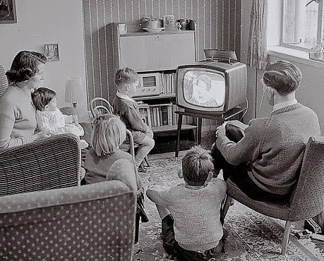
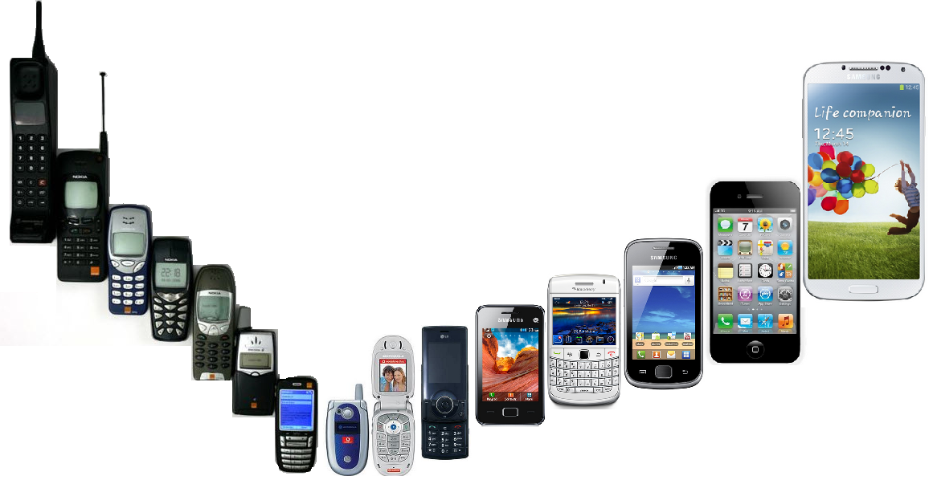
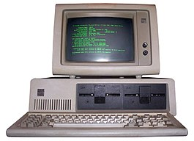
Televisie, Computer en digitale tijdperk 1950 – heden

Slide 6
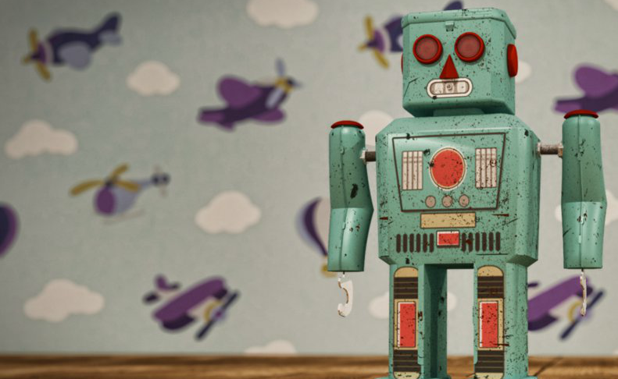
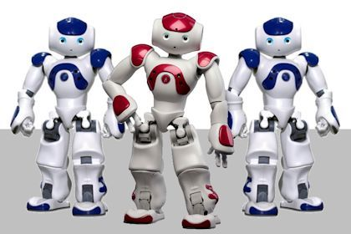
De ontwikkelingen gaan maar door en steeds sneller

Slide 7
De tijd staat niet stil en sommige beroepen zullen verdwijnen
Zo zal de toekomst steeds meer afhankelijk worden van innovatieve ontwikkelingen.
Nederland in wat dat betreft een voorloper
Toekomstbeeld van een boerenbedrijf??!!
En als het mis gaat ☺
Maar het kan ook heel simpel zijn.
Of erg extreem zoals de VW die in 2010 in Peking zou zijn getoond.
https://www.youtube.com/watch?v=gvBX7WWKs2k IOF2020 boeren in ontwikkeling

Slide 8
Wat is nu dan Innovatie?
Het hoeft niet perse iets nieuws te zijn, maar het is ook de manier waarop je het gebruikt of inzet.

Slide 9
RADICALE EN INCREMENTELE INNOVATIE
Twee woorden die compleet van elkaar verschillen en toch met elkaar te maken hebben. Het een kan voort vloeien uit het andere.
Radicale innovatie is een begrip waarbij de innovatie ofwel vernieuwing in één keer met een compleet nieuw iets komt. Een complete omwenteling.
Voorbeeld is van vaste telefoon naar mobiele telefoon
Incrementele innovatie is een duur woord voor een innovatie op iets wat je al doet alleen nu beter.
Een voorbeeld daarvan is de vouwbare mobiele telefoon.
Bekijk het filmpje van Ziggo en geef aan of de innovaties radicaal, incrementeel of beide zijn. Filmpje

Slide 10
Wat is nu de bedoeling van innovatie?
Groepsgesprek om er achter te komen wat innovatie eigenlijk is.
Doel van het gesprek is innovatieve ontwikkelingen binnen de branche te ontdekken
Welke innovatieve ontwikkeling ben jij onlangs tegen gekomen.
Nu de opdracht voor de volgende keer:
Maak een presentatie van ± 10 minuten max over een innovatie voor/binnen/uit jullie beroepenveld en hoe jij dat denkt te kunnen inzetten. Dat kan een handeling zijn maar ook een nieuwe machine of techniek.
Wat zouden wij als onderwijsinstelling er voordeel mee kunnen doen?

